Slide 1

1조 발표
[Chicken Store Data]
I love chicken, you love chicken, We love chicken.
수집

Slide 2
Chicken Store Crawling I love chicken, you love chicken, We love chicken.
1조 발표
CONTENTS
I love chicken, you love chicken, We love chicken
01
Whate Data We Search
어떤 치킨집을 크롤링할까
[분석할 치킨 집 리스트]
How do we Crawl it
어떻게 크롤링해야 할까
[크롤링 방법들]
Contents
Enjoy our chicken
Where should we save it
데이터를 어디에 저장해야할까
[저장 방법 및 장소]

Slide 3
Chicken Store Crawling I love chicken, you love chicken, We love chicken.
1조 발표
CONTENTS
I love chicken, you love chicken, We love chicken
01
Whate Data We Search
어떤 치킨집을 크롤링할까
[분석할 치킨 집 리스트]
How do we Crawl it
어떻게 크롤링해야 할까
[크롤링 방법들]
Contents
Enjoy our chicken
Where should we save it
데이터를 어디에 저장해야할까
[저장 방법 및 장소]

Slide 4
Chicken Store Crawling I love chicken, you love chicken, We love chicken.
1조 발표
CONTENTS
I love chicken, you love chicken, We love chicken
01
Whate Data We Search
어떤 치킨집을 크롤링할까
[분석할 치킨 집 리스트]
How do we Crawl it
어떻게 크롤링해야 할까
[크롤링 방법들]
Contents
Enjoy our chicken
Where should we save it
데이터를 어디에 저장해야할까
[저장 방법 및 장소]

Slide 5
Chicken Store Crawling I love chicken, you love chicken, We love chicken.
1조 발표
Whate Data We Search
I love chicken, you love chicken, We love chicken
02
긁어오기 편한 곳
검색형 매장 정보 조회 사이트는 피하는게..
그래도 시간 너무 쓰지 않도록
크롤링도 중요하지만 역량에 맞는 곳을 찾아야한다
어디를 해야할까..
좋아하는 치킨집이 다 다르다
후보지도 많고 모두가 재미있게 할 수 있는 방법이 없을까...
???
많은 데이터 요구
데이터가 많았으면..
공부하기 좋은 곳
각자 공부가 될 수 있으면 좋을 것같은데..
컴퓨터만이 할 수 있다
데이터 양이 적으면 굳이 컴퓨터에게 맡길 필요가 없지 않을까.. 최대한 많이 긁자
결국은 실력만이 남는다
모두가 가볍게 넘어가지 않고 모두의 역량을 증진시킬 수 있도록

Slide 6
Chicken Store Crawling I love chicken, you love chicken, We love chicken.
1조 발표
Whate Data We Search
I love chicken, you love chicken, We love chicken
02
긁어오기 편한곳
사이트 조사
각자 사이트를 조사해서 적합한 곳을 선별하자
크롤링 한번씩은...
적어도 한번씩은 크롤링 해보고
자기가 만든 데이터를 가공까지 해봐야 과정을 이해하기 쉬울 것이다
많은 데이터
공부에 도움
각자
많은 데이터, 많은 예외
데이터가 많아질수록 공부하기 좋을 것이다
데이터가 많을 수록 예외처리에 신경써야한다

Slide 7
Chicken Store Crawling I love chicken, you love chicken, We love chicken.
1조 발표
Whate Data We Search
I love chicken, you love chicken, We love chicken
02
긁어오기 편한곳
사이트 조사
각자 사이트를 조사해서 적합한 곳을 선별하자
크롤링 한번씩은...
적어도 한번씩은 크롤링 해보고
자기가 만든 데이터를 가공까지 해봐야 과정을 이해하기 쉬울 것이다
“인당 1 치킨집”
많은 데이터
공부에 도움
각자
많은 데이터, 많은 예외
데이터가 많아질수록 공부하기 좋을 것이다
데이터가 많을 수록 예외처리에 신경써야한다

Slide 8
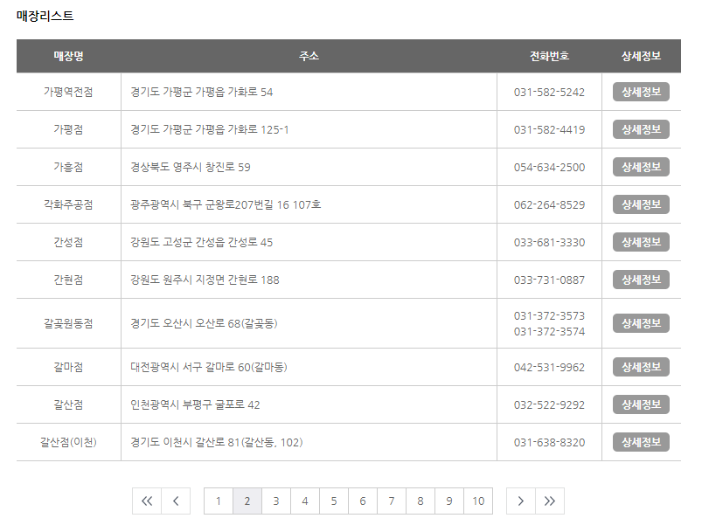
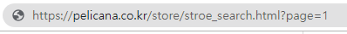
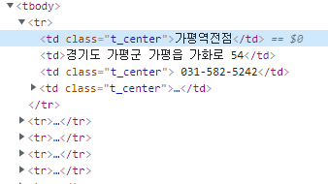
Chicken Store Crawling I love chicken, you love chicken, We love chicken.
1조 발표
Whate Data We Search
I love chicken, you love chicken, We love chicken
02
페리카나 크롤링 적합성 판단 1
-링크-
https://pelicana.co.kr/store/stroe_search.html?page=1
get 방식 페이징처리, 아주 좋다.
페리카나 크롤링 적합성 판단 2
-태그 구성이 깔끔한가-
깔끔한 테이블 역시 좋다
페리카나 너로 정했다.

Slide 9
Chicken Store Crawling I love chicken, you love chicken, We love chicken.
1조 발표
How Do we Crawl it
I love chicken, you love chicken, We love chicken
03
나중에 원활하게 데이터를 사용하기 위해서..
크롤링할 데이터의 속성을 다같이 약속하였다.
02. 가맹점 위치(주소)
가맹점의 위치 정보
변수명 : address
02
01
03
01. 가맹점 이름
매장 정보 중 가맹점이름
변수명 : name
03. 가맹점 전화번호
가맹점의 전화 번호
변수명 : tel

Slide 10
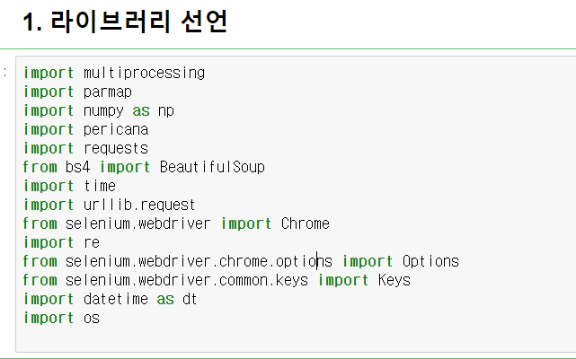
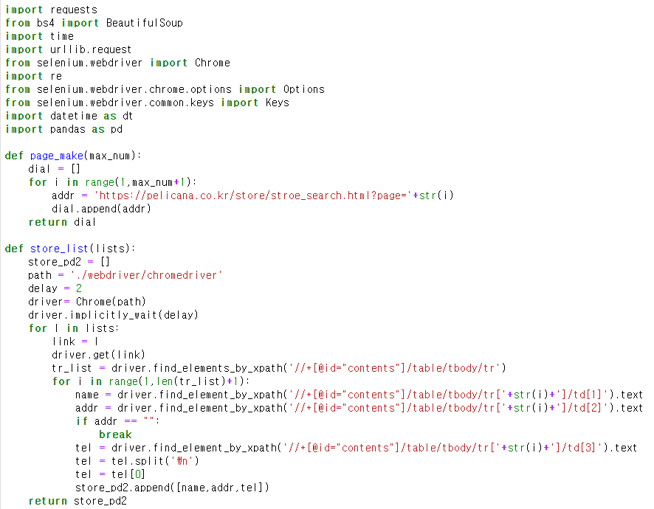
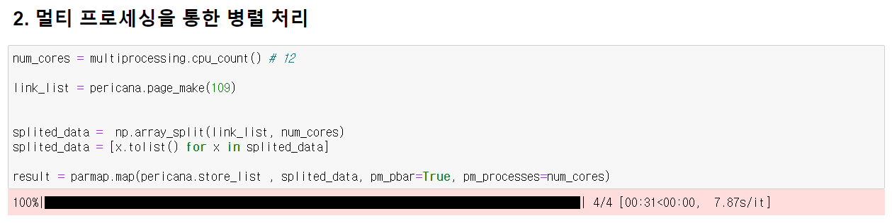
Chicken Store Crawling I love chicken, you love chicken, We love chicken.
1조 발표
How Do we Crawl it
I love chicken, you love chicken, We love chicken
03

Slide 11
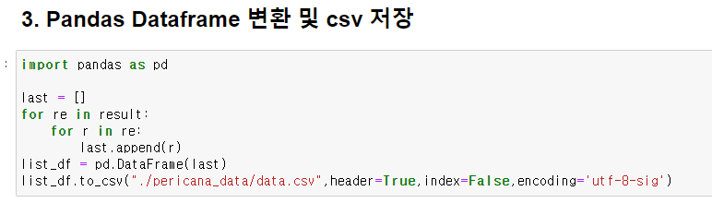
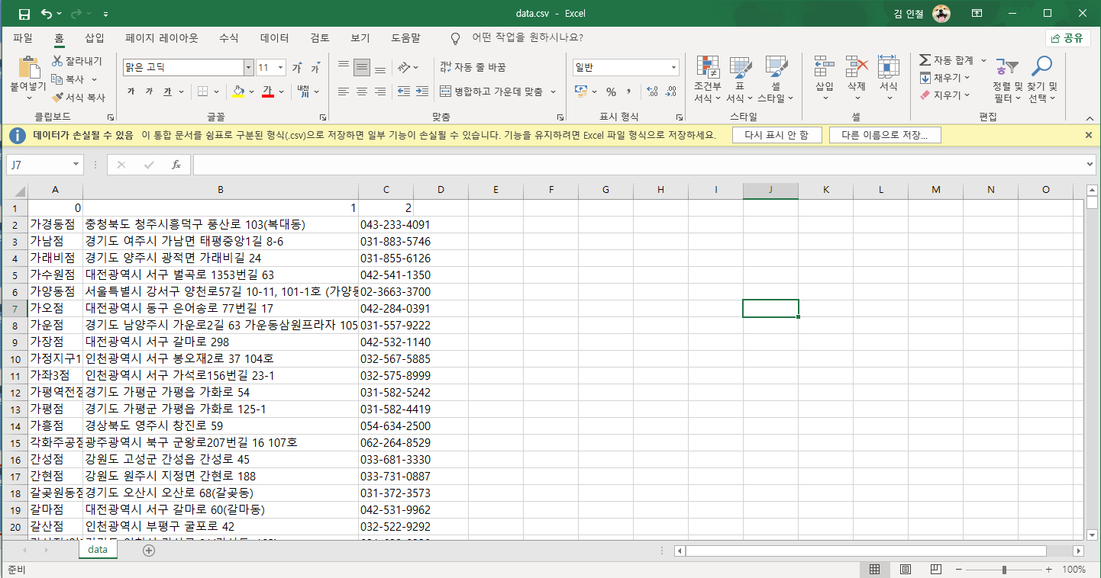
Chicken Store Crawling I love chicken, you love chicken, We love chicken.
1조 발표
What should we save it
I love chicken, you love chicken, We love chicken
04

Slide 12
1조 발표
[Chicken Store Data]
I love chicken, you love chicken, We love chicken.
저장

Slide 13
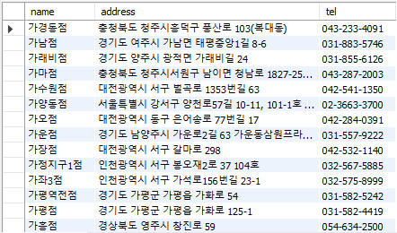




Chicken Store Crawling I love chicken, you love chicken, We love chicken.
1조 발표
SAVE
I love chicken, you love chicken, We love chicken
01
CSV FILE
PERICANA
DataBase [MySQL]
AWS RDS 사용

Slide 14
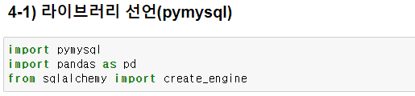
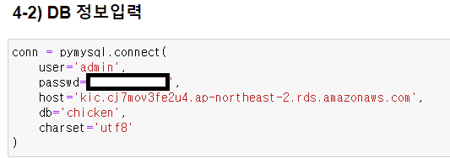
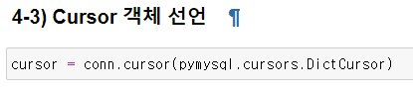
Chicken Store Crawling I love chicken, you love chicken, We love chicken.
1조 발표
SAVE
I love chicken, you love chicken, We love chicken
02
MySQL 과 파이썬을 연결
Pymysql 과 sqlalchemy 라이브러리를 사용하였습니다.
연결할 데이터베이스의 정보를 입력
아마존 관계형 데이터베이스(AWS RDS) 정보를 입력합니다.
Cursor 객체를 선언해줍니다
해당 객체를 이용하여 타겟 데이터베이스에 쿼리를 처리할 수 있도록 합니다.

Slide 15
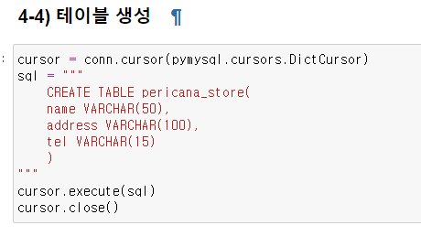
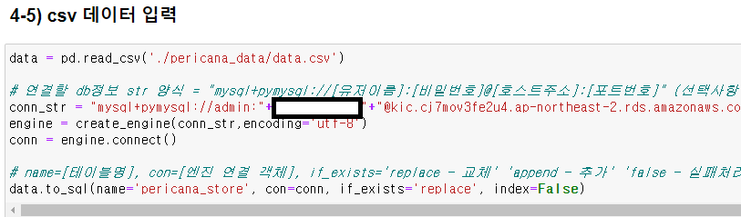
Chicken Store Crawling I love chicken, you love chicken, We love chicken.
1조 발표
SAVE
I love chicken, you love chicken, We love chicken
02
pericana_store 테이블을 생성
페리카나 정보를 저장할 테이블을 선언합니다.
CSV 파일을 읽어 MySQL 에 저장
판다스의 함수를 이용하여 저장했던 csv 데이터를 읽어와 DataFrame 형태로 저장한 뒤, ‘to_sql‘ 함수를 이용하여 타겟 엔진(DB:TABLE) 에 저장합니다

Slide 16
Chicken Store Crawling I love chicken, you love chicken, We love chicken.
1조 발표
SAVE
I love chicken, you love chicken, We love chicken
02
데이터베이스 저장 확인
MySQL Workbench 를 통해 데이터가 타겟 테이블에 제대로 들어간 것을 확인합니다.

Slide 17
1조 발표
[Chicken Store Data]
I love chicken, you love chicken, We love chicken.
처리

Slide 18
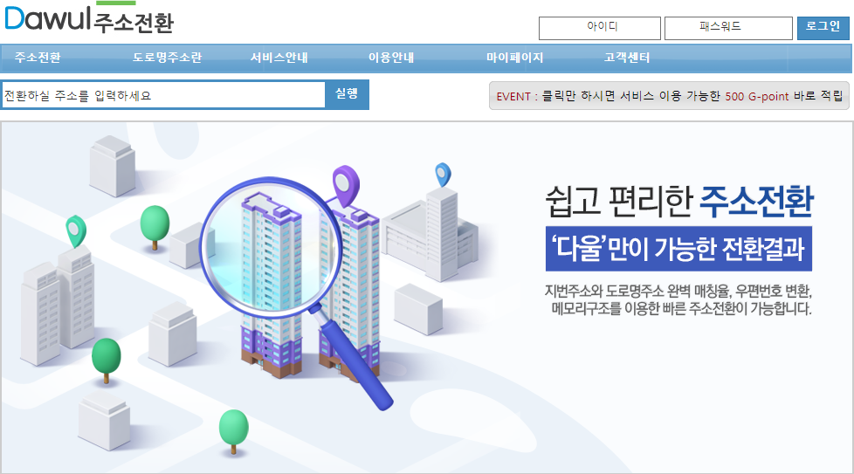
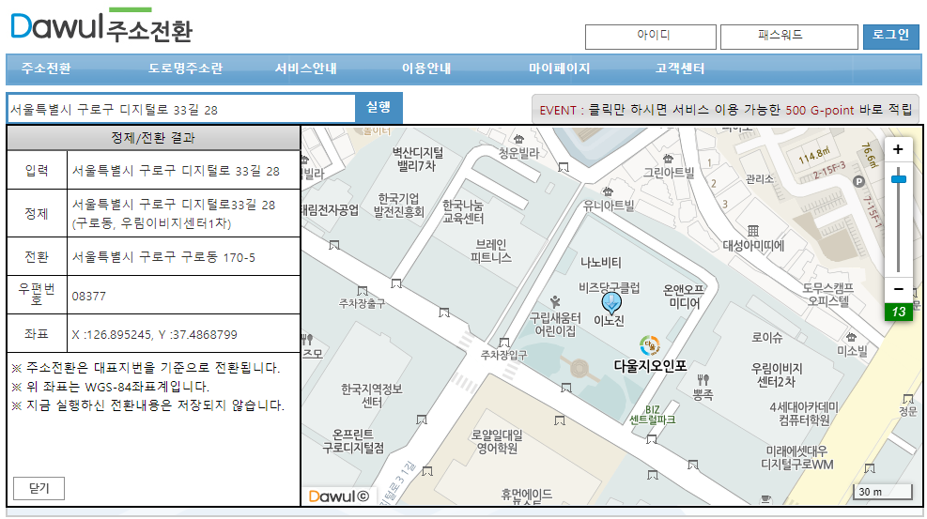
Chicken Store Crawling I love chicken, you love chicken, We love chicken.
1조 발표
Processing
I love chicken, you love chicken, We love chicken
01
Dawul 주소전환
주소를 입력하면 위도와 경도를 알려주는 사이트
특징
Ajax 로 만들어진 기능
→ 셀레니움 사용
2. X좌표 : 경도 , Y좌표 : 위도
3. 첫 검색으로 생성되는 지도 이미지 로딩 시간이 있음
→ 첫 검색에 한해여 드라이버를 대기시키도록 함

Slide 19
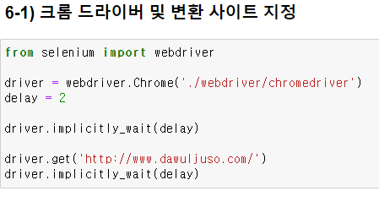
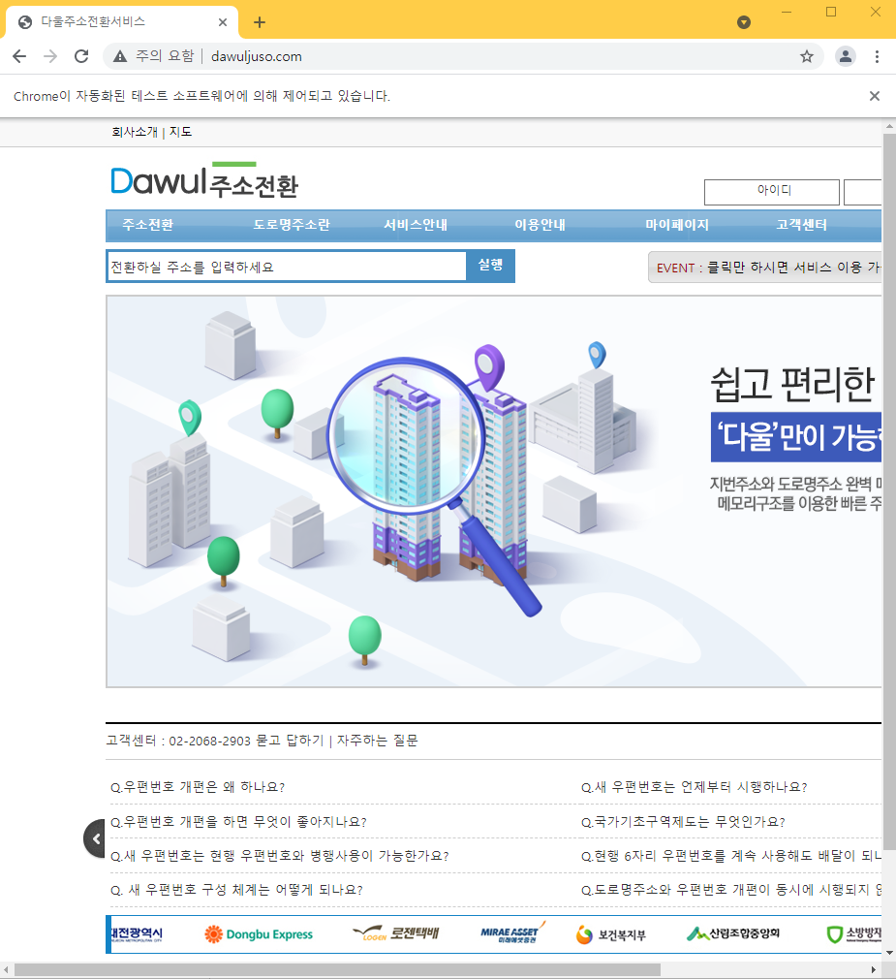
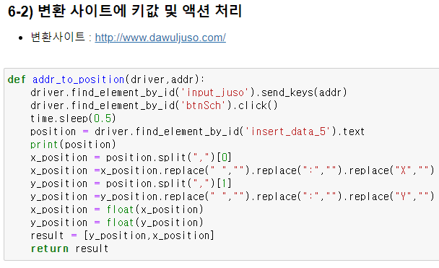
Chicken Store Crawling I love chicken, you love chicken, We love chicken.
1조 발표
Processing
I love chicken, you love chicken, We love chicken
01

Slide 20
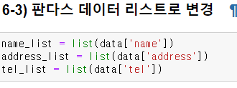
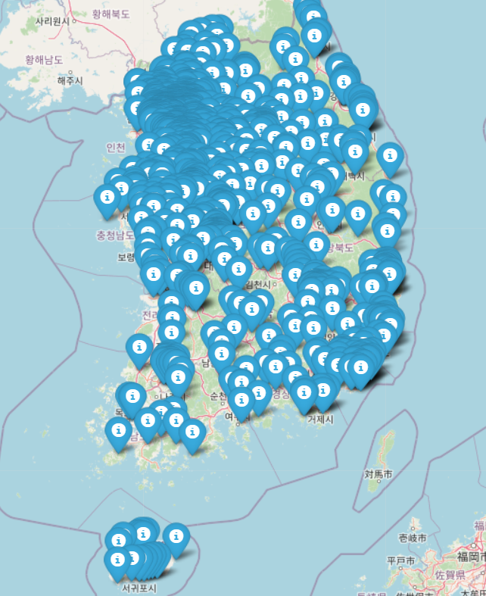
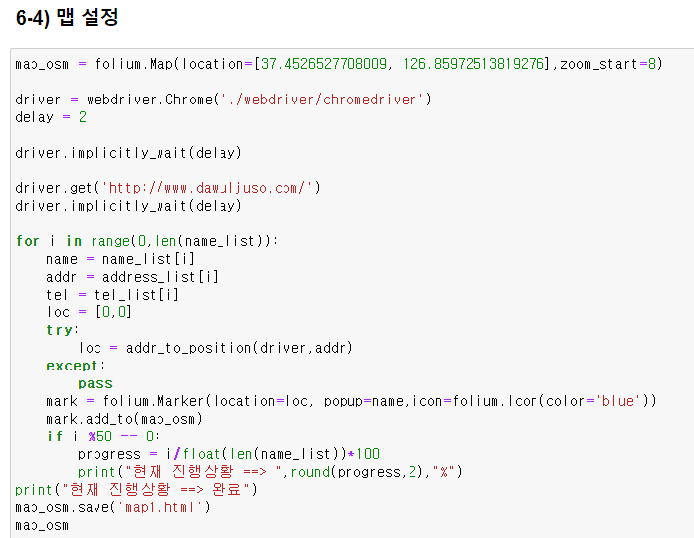
Chicken Store Crawling I love chicken, you love chicken, We love chicken.
1조 발표
Processing
I love chicken, you love chicken, We love chicken
01

